Slide 1
Графический способ решения задач линейного программирования.

Slide 2
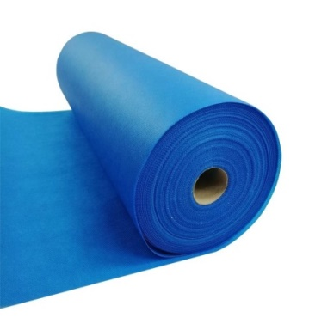
Графическое решение неравенства:
$$3х+4у≤20$$

Slide 3
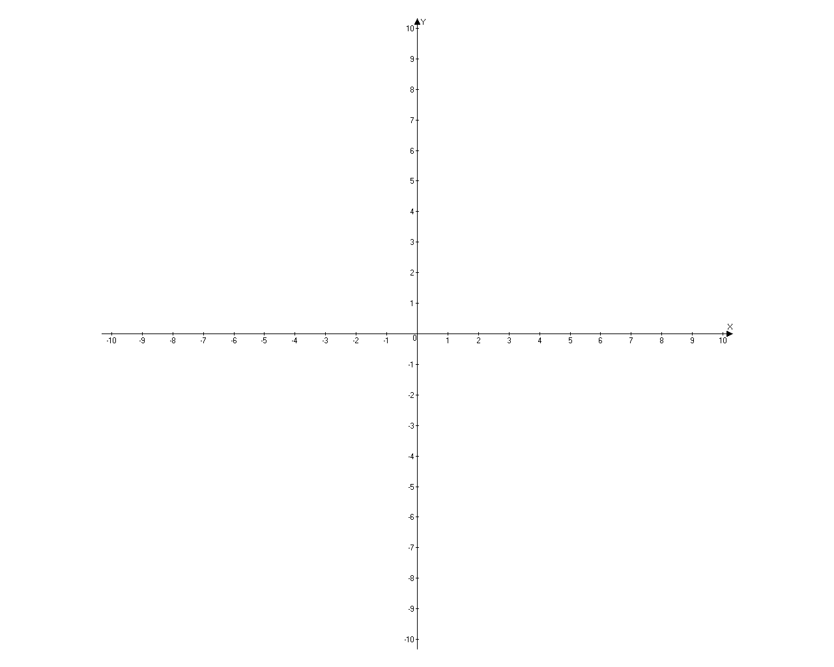
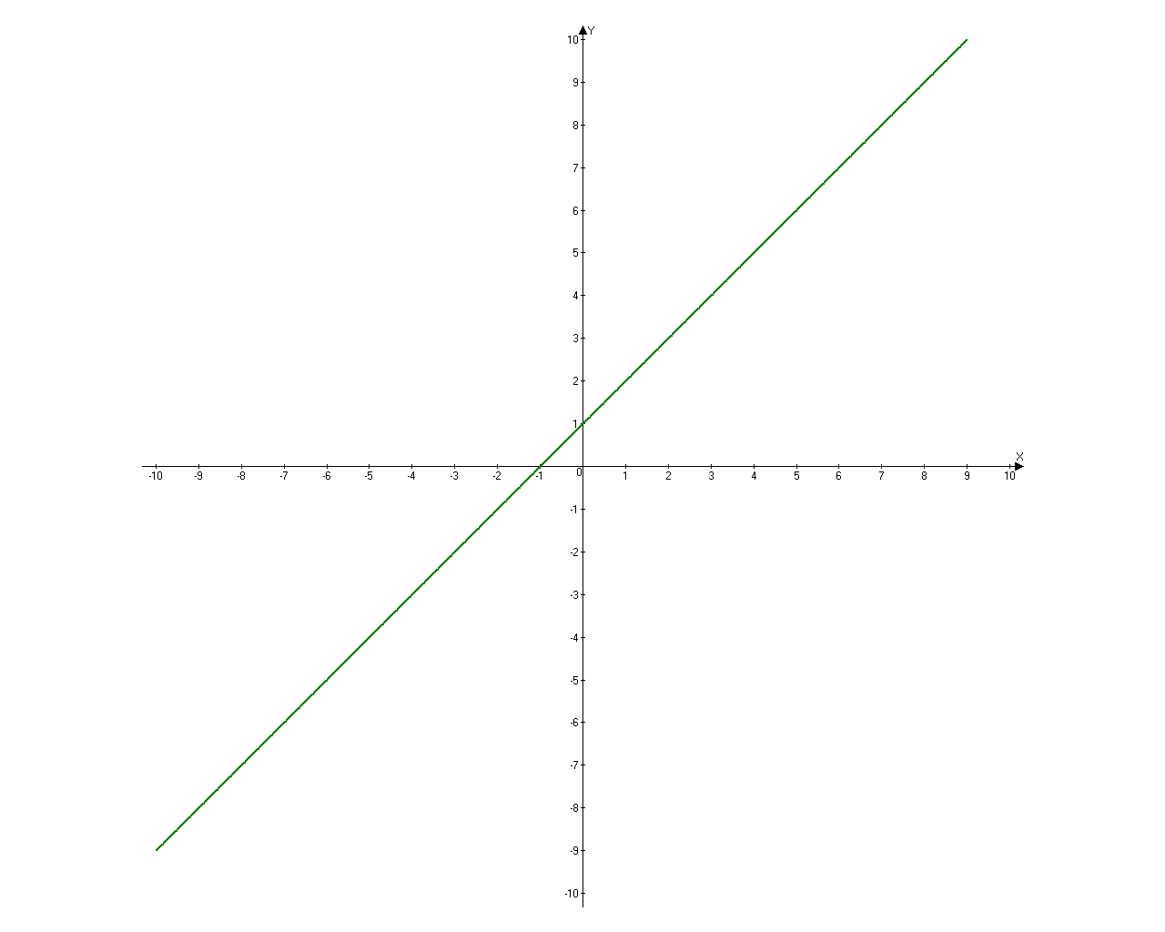
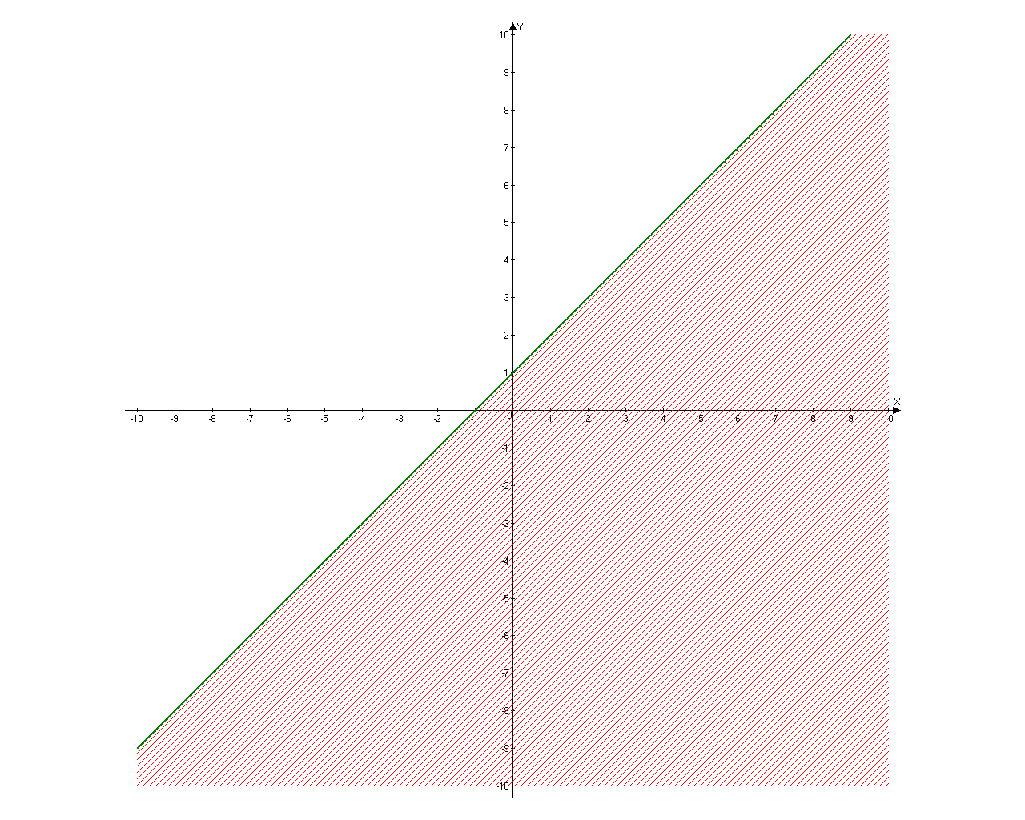
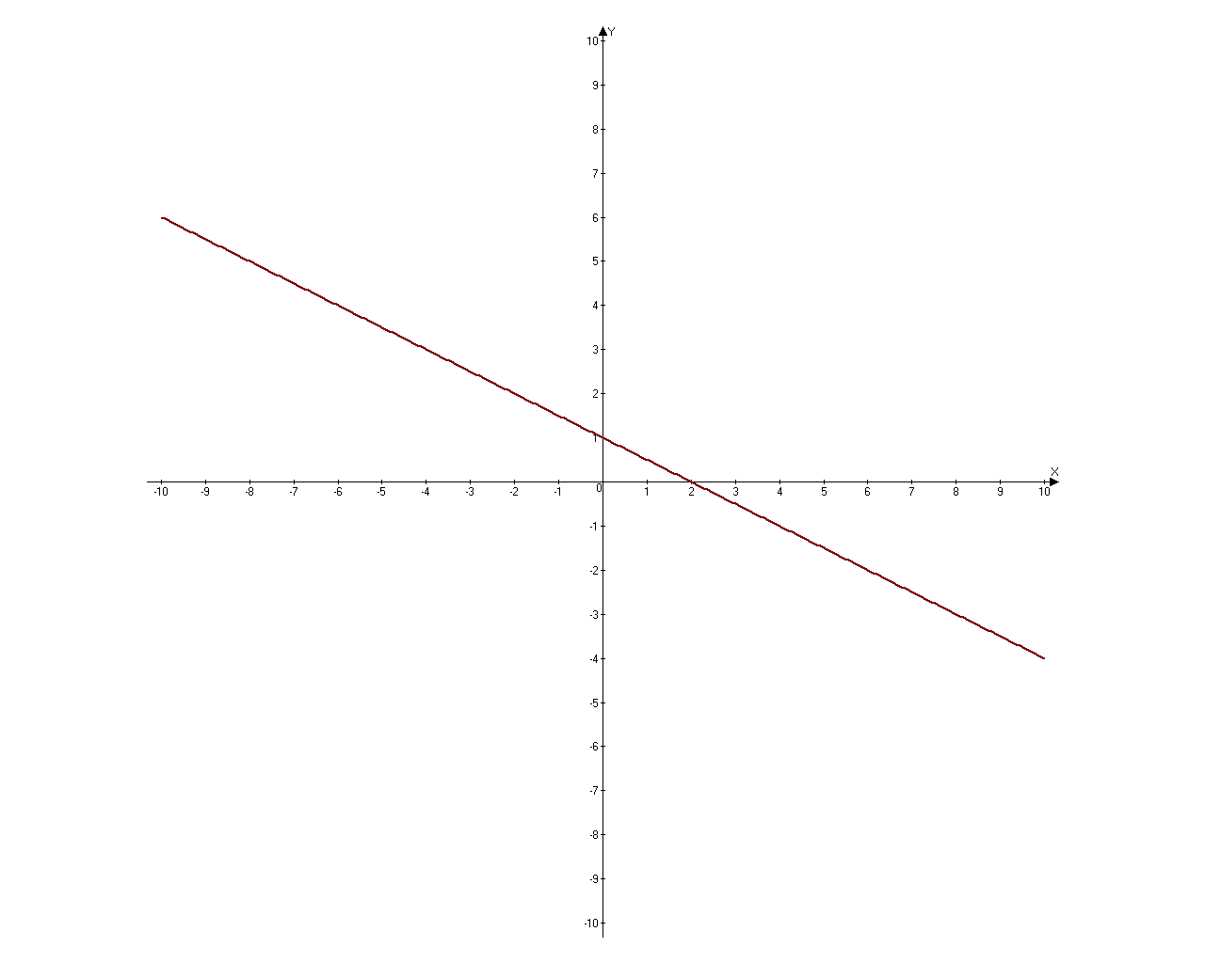
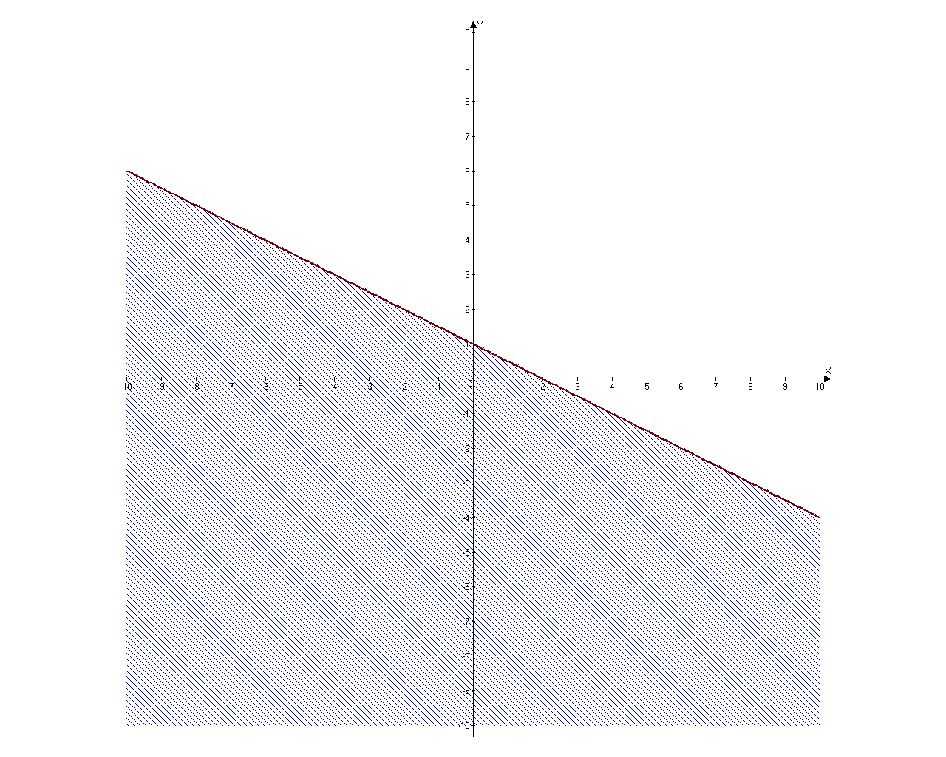
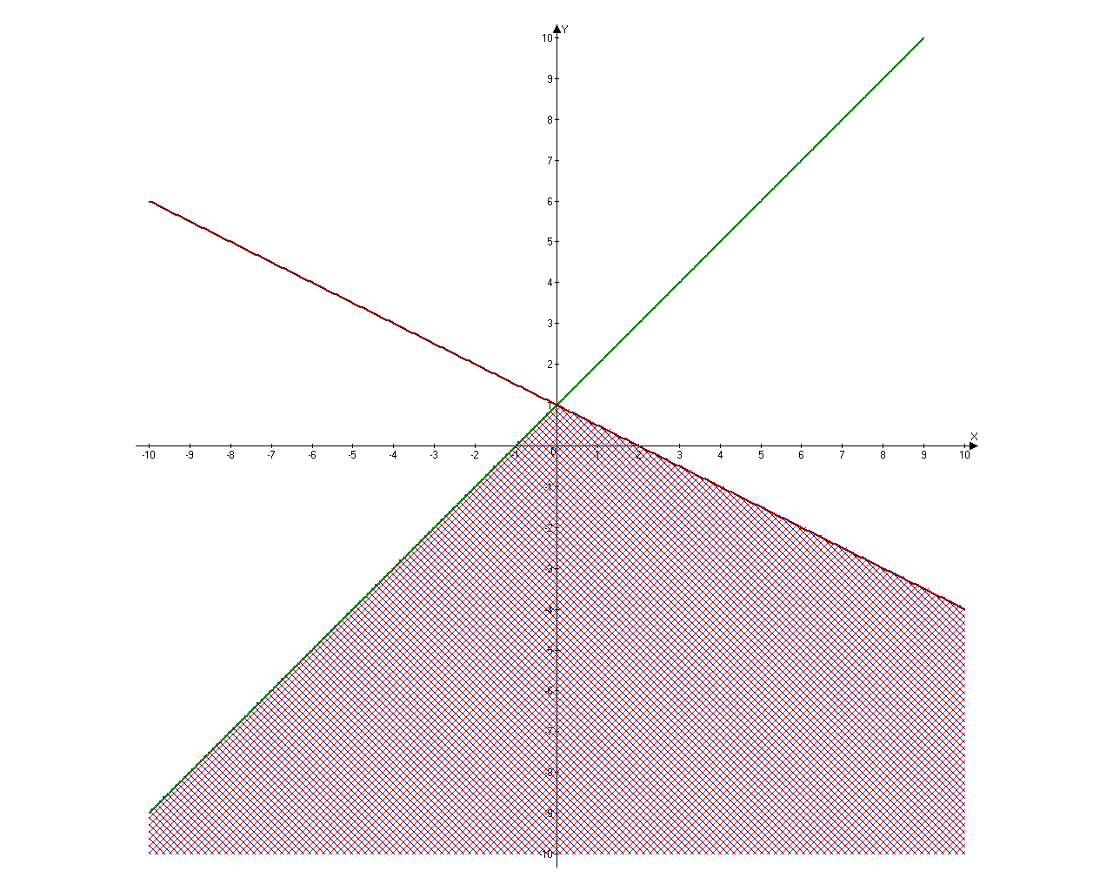
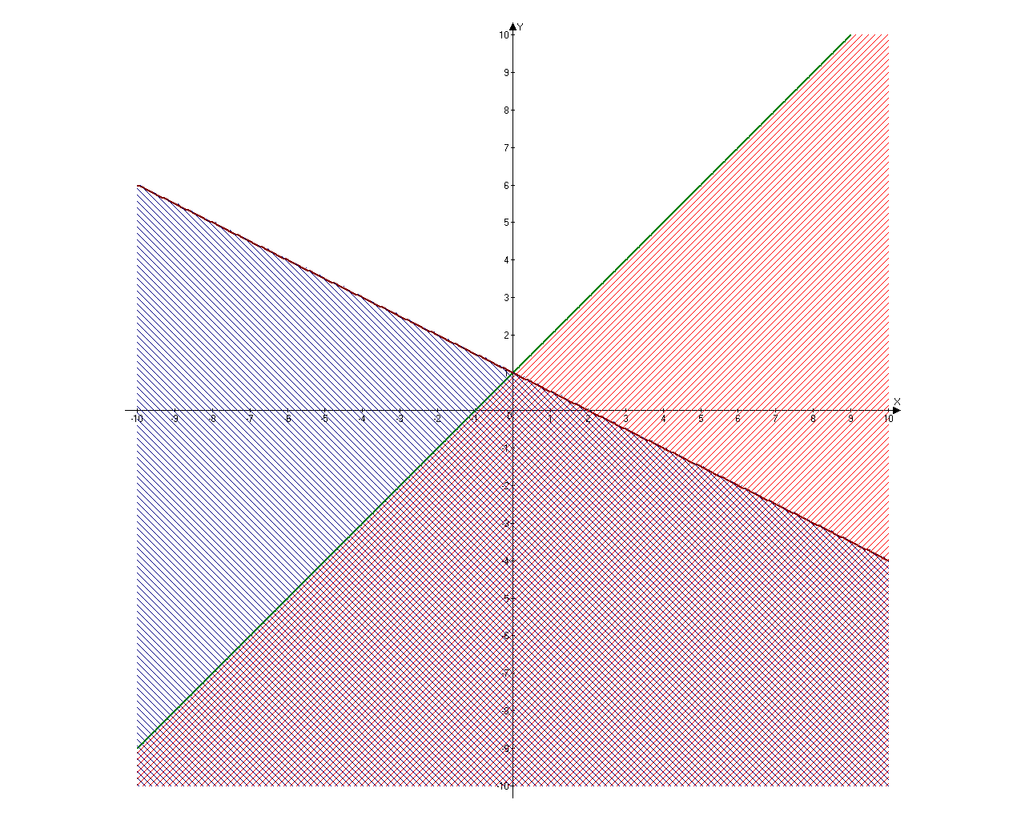
Графическое решение системы неравенств:

Slide 4
Математическая модель –
это система математических соотношений, приближенно, в абстрактной форме описывающих изучаемый процесс или систему.

Slide 5
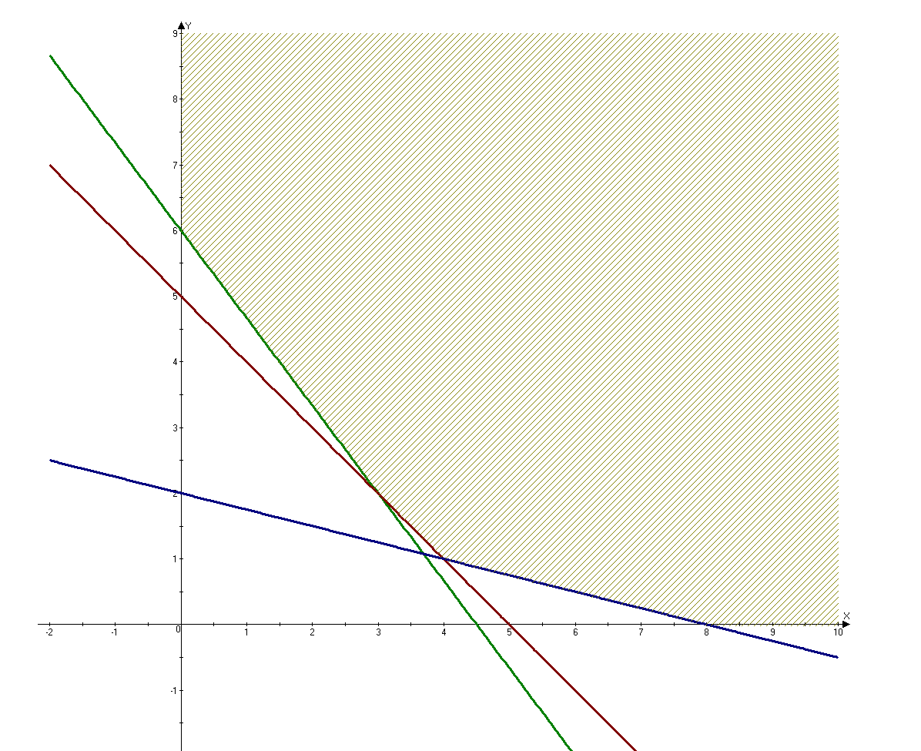
Линейное программирование – наука о методах исследования и отыскания экстремальных (наибольших и наименьших) значений функции, на неизвестные которой наложены линейные ограничения.

Slide 6
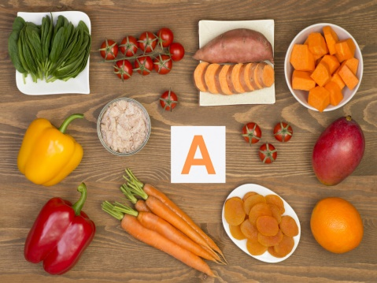
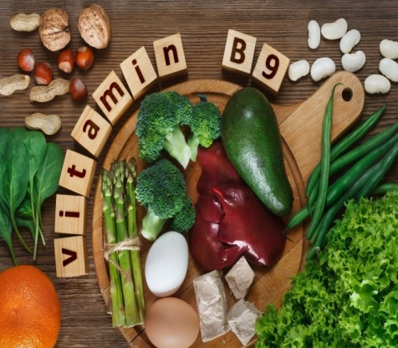
Задача об оптимизации рациона
питания
Известно, что при правильном питании человек должен получать в день не менее 20 единиц витамина А, не менее 15 единиц витамина В. Содержание этих витаминов в одной единице каждого из продуктов П1, П2, задано таблице. Составить наиболее дешевый рацион питания.

Slide 7
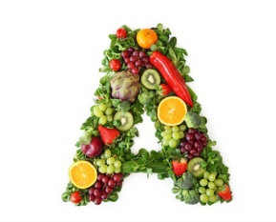
Задача об оптимизации рациона питания
Витамины Продукты | А | В | Стоимость одной единицы продукта
Продукт 1 | 4 | 5 | 25
Продукт 2 | 5 | 3 | 30

Slide 8
Задача об оптимизации рациона питания
Пусть х₁ — количество продукта Пi, потребляемого в день (i=1,2), тогда стоимость всех продуктов равна F=25х₁ +30x₂ .
Количество витамина А равно
4x₁ + 5х₂ ,
витамина В равно
5x₁ + 3х₂,
получаем математическую модель.

Slide 9
Задача об оптимизации рациона питания
Математическая модель задачи:
F=25х₁ +30x_{2 → min}
4x₁ + 5х₂ ≥20
5x₁ + 3х₂≥15

Slide 10
Задачи линейного программирования на плоскости на плоскости.
при ограничениях

Slide 11
Задачи линейного программирования на плоскости на
плоскости.
Математическое выражение целевой функции и ее ограничений называется математической моделью экономической задачи
Линейная функция
Целевая функция
Система ограничений
Ограничения
Математическое выражение целевой функции и ее ограничений называется математической моделью задачи

Slide 12
Алгоритм решения задач ЛП графическим методом
Математическая модель задачи.
Область допустимых решений системы ограничений задачи.
Вектор С.
Линия уровня (перпендикулярно С ).
5. Линию уровня перемещаем по направлению вектора С (для задач на максимум и в направлении противоположном С, для задач на минимум в направлении С).

Slide 13
Область допустимых решений
x₂
В
F_{max}
Оптимумы функции F(x₁;x₂) достигается в точках А и В.
А
F_{min}
$$\vec{c}=(c1;c2)$$
F=0
x₁

Slide 15
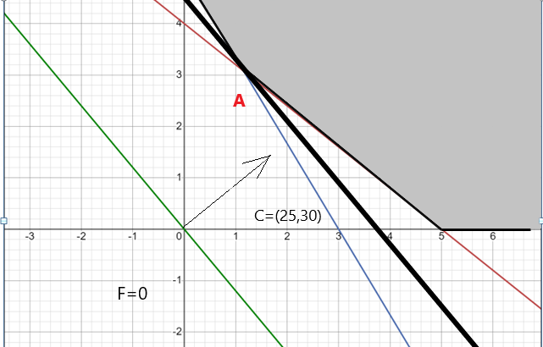
Задача об оптимизации рациона питания
A($\frac{15}{13}$;$\frac{40}{13}$)
$Fmin=25∙\frac{15}{13}$+30$∙\frac{40}{13}$=121

Slide 16
Задача оптимального производства
Фирма выпускает удобрения двух видов: А и В. При этом используется сырье 4-ех видов. Расход сырья каждого вида на изготовление единицы веса удобрения и ежедневные запасы сырья заданы в таблице. Выпуск одной единицы веса удобрения А приносит доход 6 у.е., вида В – 4 у.е. Составить план производства, обеспечивающий фирме наибольший доход.

Slide 17
Задача оптимального производства
Удобрения | Сырье
 | 1-го вида | 2 – го вида | 3 – его вида | 4 – го вида
А | 2 | 1 | 0 | 2
В | 3 | 0 | 1 | 1
Ежедневные запасы сырья, ед. | 21 | 4 | 6 | 10

Slide 18
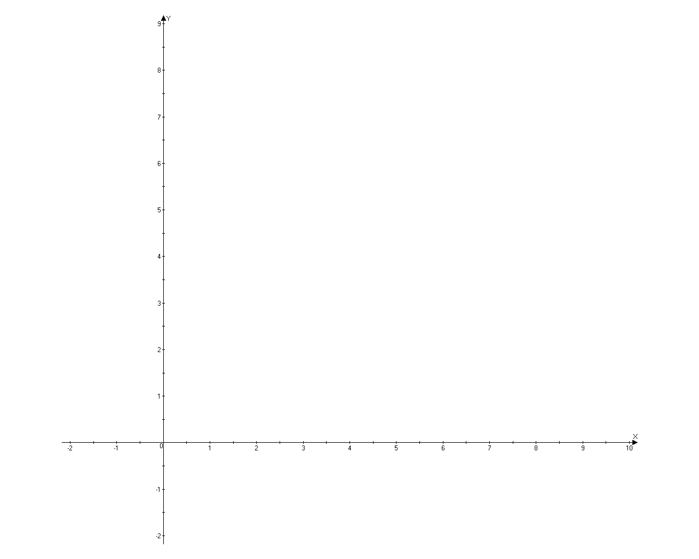
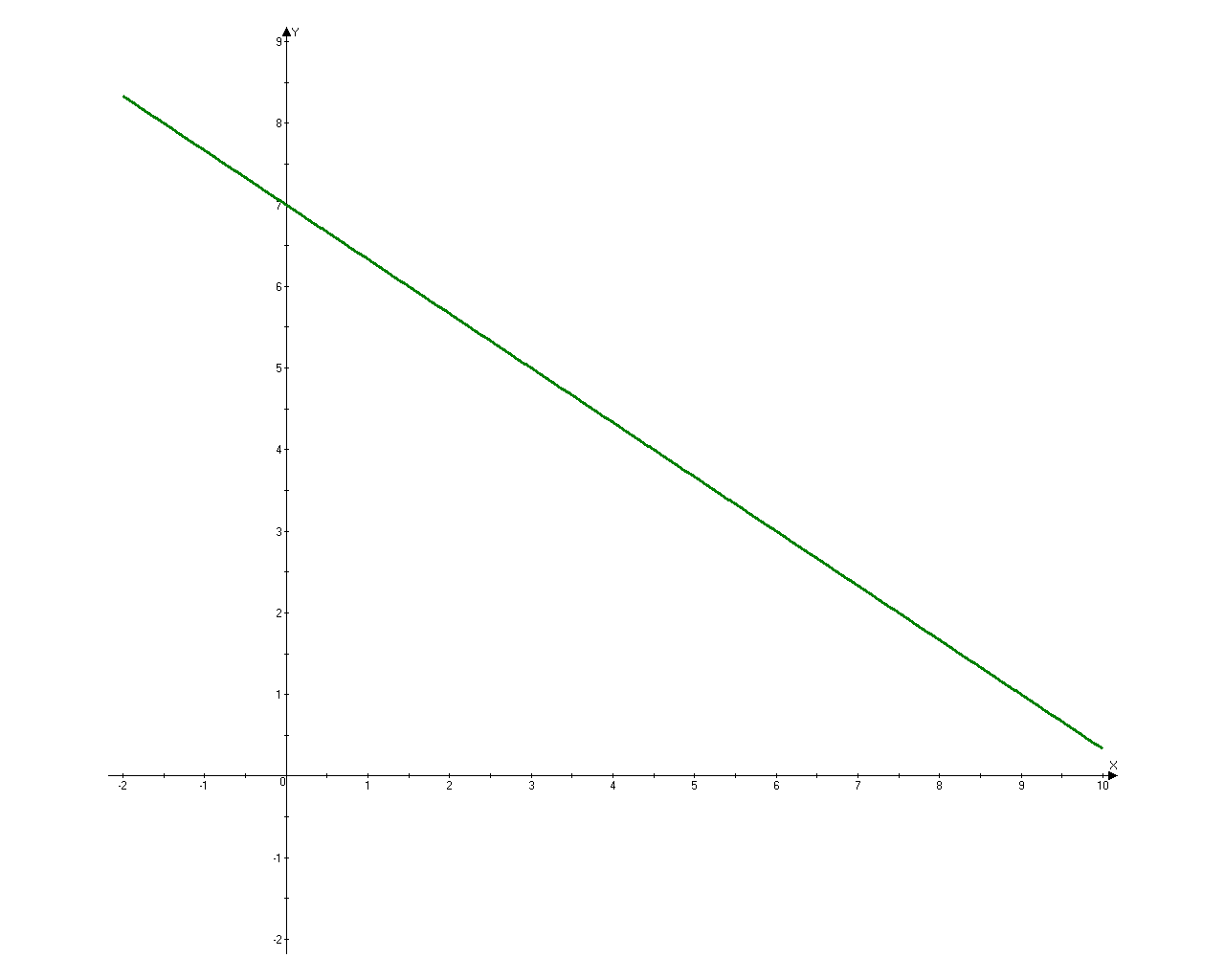
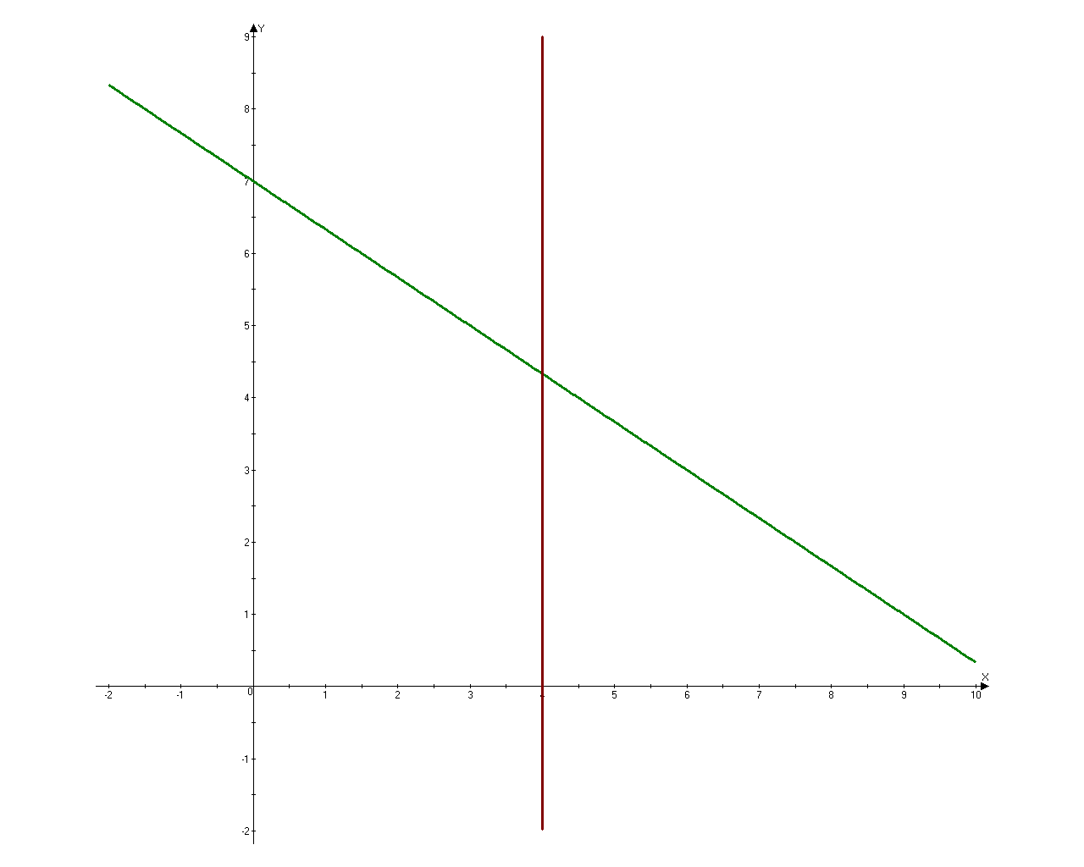
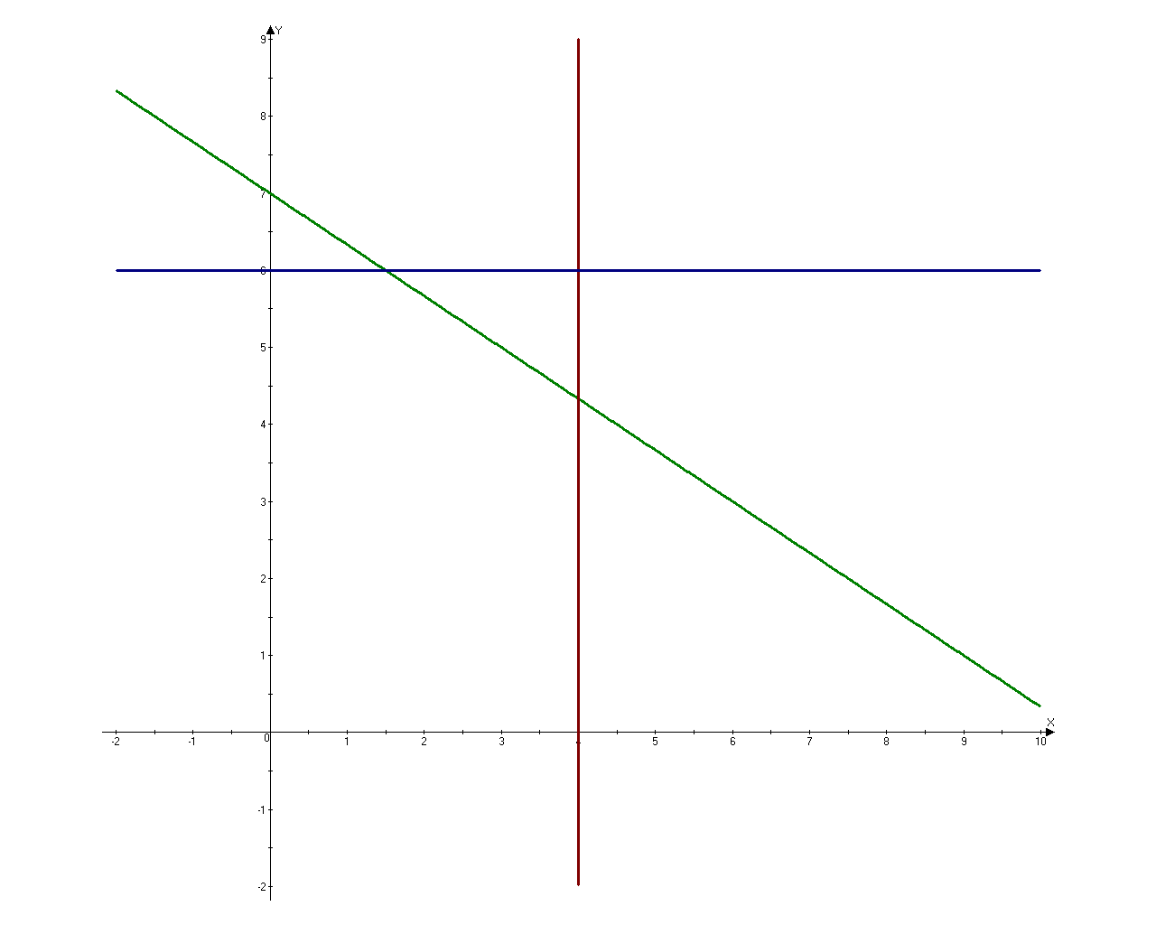
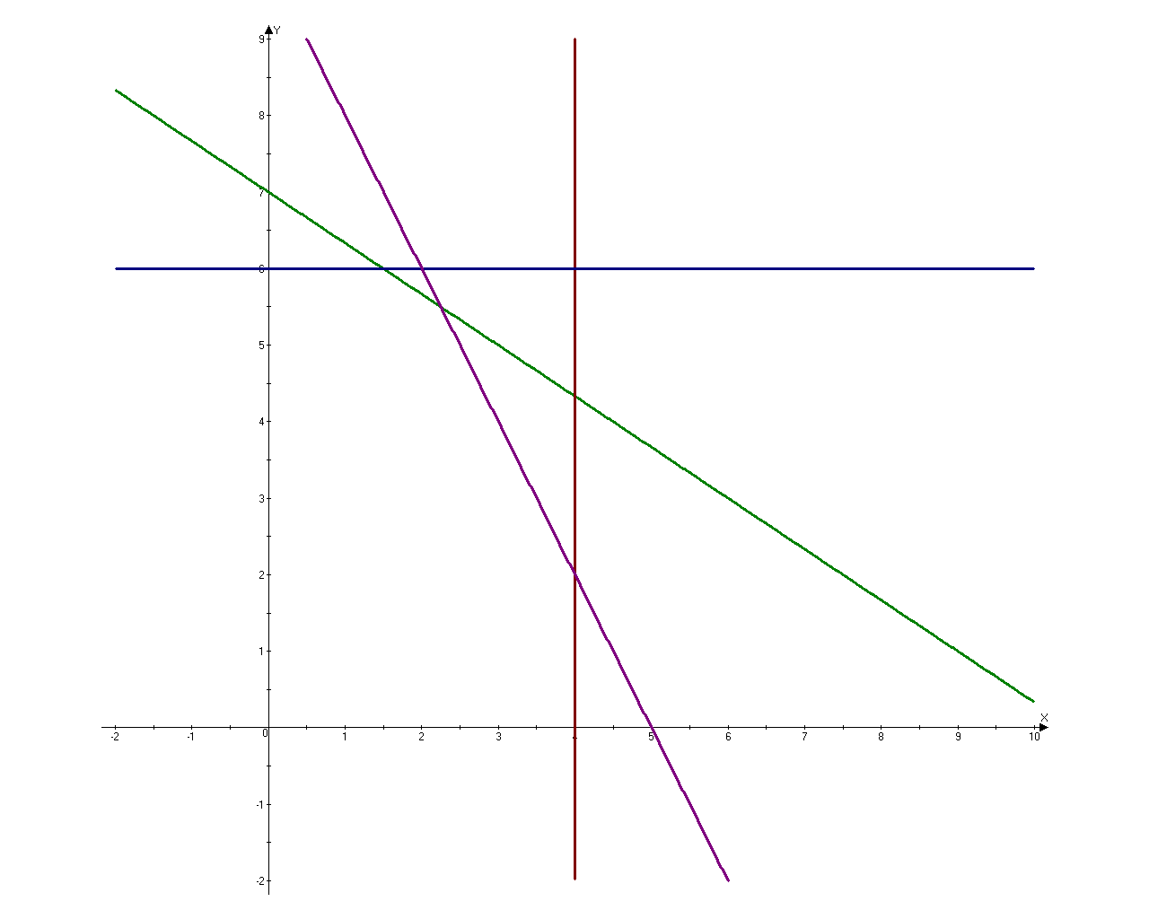
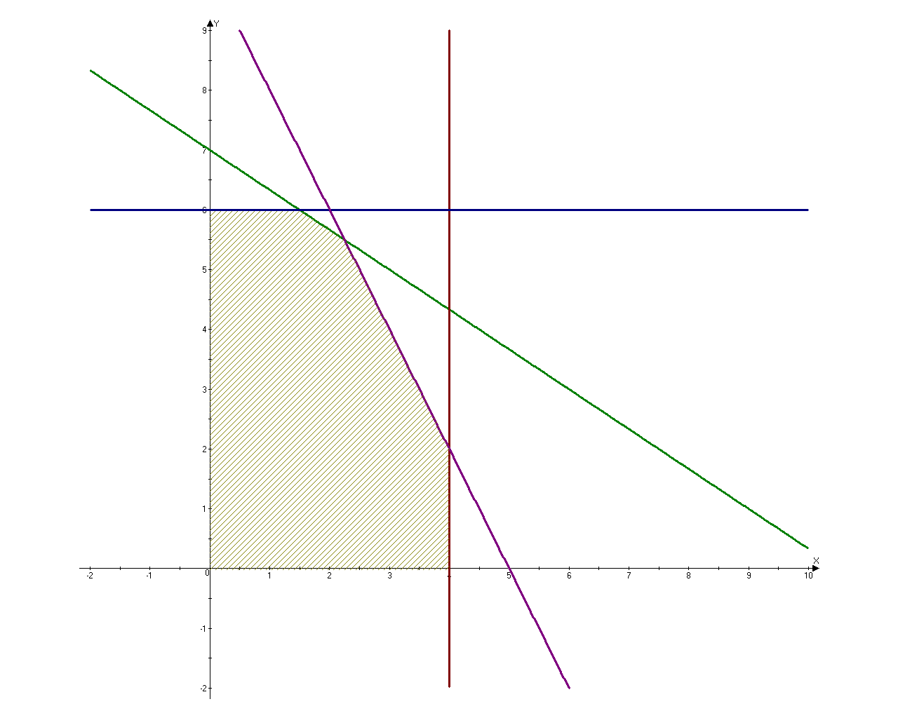
Задача оптимального производства
А
O

Slide 19
Задача 1
Малое предприятие выпускает изделия двух типов. Для изготовления изделия первого типа требуется пять часов работы станка А и три часа работы станка Б, а для изготовления изделия второго типа требуется два часа работы станка А и четыре часа работы станка Б (станки могут работать в любой последовательности). По техническим причинам станок А может работать не более 150 часов в месяц, а станок Б —не более 132 часов в месяц. Каждое изделие первого типа приносит предприятию 300 д. е. прибыли, а каждое изделие второго типа — 200 д. е. прибыли. Найдите наибольшую возможную ежемесячную прибыль предприятия и определите, сколько изделий первого типа и сколько изделий второго типа следует выпускать для получения этой прибыли.

Slide 20
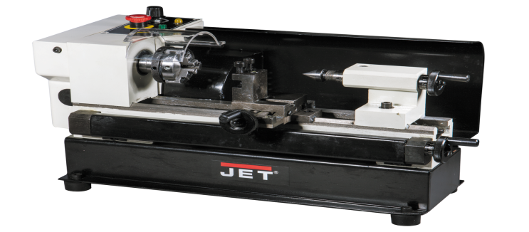
Математическая модель задачи.
Область допустимых решений системы ограничений задачи.
F=300х₁ +200x_{2 → mах}
$$\left\{\begin{aligned}\text{5}\text{x}\text{1}\text{ + }\text{2}\text{х}\text{2} ≤\text{150} \\ \text{3}\text{x}\text{1}\text{ + }\text{4}\text{х}\text{2}≤\text{1}32 \\ \text{x}\text{1}\text{,} \text{х}\text{2}\text{≥}\text{0} \end{aligned}\right.$$

Slide 21
3.Вектор С.
4.Линия уровня (перпендикулярно С ).
5.Линию уровня перемещаем по направлению вектора С
$Fmax=300∙24$+2$00∙15$=10200

Slide 22
Задача 2 Целочисленное решение
Красный карандаш стоит 18 рублей, синий 14 рублей. Нужно купить карандаши имея только 499 рублей, при этом число синих карандашей не должно отличаться от числа красных больше чем на шесть
а)можно ли купить 30 карандашей?
б)можно ли купить 33 карандаша?
в)какое наибольшее число карандашей можно купить?

Slide 23
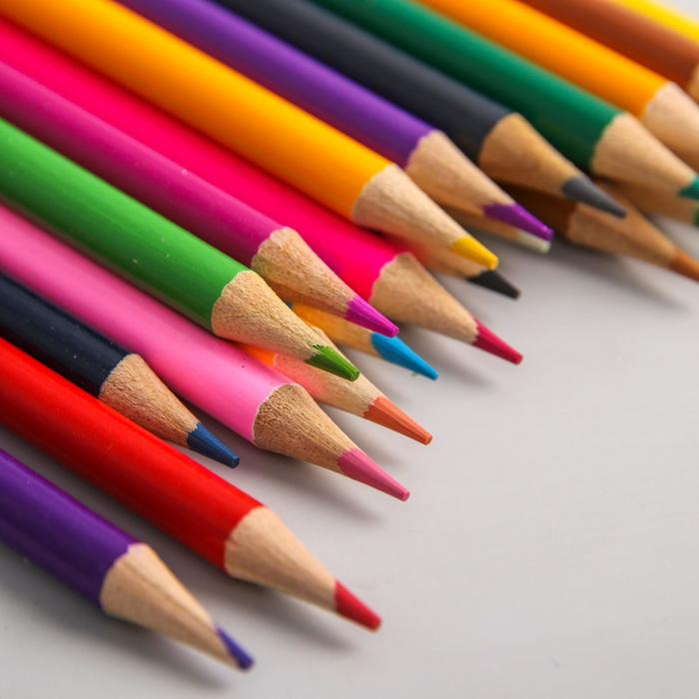
Математическая модель задачи.
Область допустимых решений системы ограничений задачи.
Пусть х- количество красных карандашей, у-количество синих карандашей
F=x+y→max
$$\left\{\begin{aligned}18x+14y≤499 \\ \left|x−y\right|≤6 \\ x>0 \\ y>0 \\ x,yεN\end{aligned}\right.$$

Slide 24
3.Вектор С.
4.Линия уровня (перпендикулярно С ).
5.Линию уровня перемещаем по направлению вектора С
А(415/32;607/32)
x,у$εN$
F(13;18)=F(14;17)=
F(15;16)=31
C=(1;1)

Slide 25
Задача 3 Целочисленное решение
Колхоз имеет возможность приобрести не более 19 трехтонных машин и не более 17 пятитонных. Трёхтонная машина стоит 4000у.е,пятитонная 5000у.е.
На покупку колхоз может выделить 141 000 у.е. Сколько можно приобрети машин, чтобы их суммарная грузоподъёмность была максимальной?

Slide 26
Пусть х-количество трёхтонных машин,y- количество пятитонных машин
$$\left\{\begin{aligned}4000х+5000y≤141000 \\ x≤19 \\ y≤17 \\ x≥0,y≥0\end{aligned}\right.$$
F=3x+5y$→max$
Fmax=3·14+5·17=127

Slide 27
Спасибо за внимание
Дорогу осилит идущий, а математику - мыслящий

